Slide 1
МИНОБРНАУКИ РОССИИ ГОСУДАРСТВЕННОЕ ОБРАЗОВАТЕЛЬНОЕ УЧРЕЖДЕНИЕ ВЫСШЕГО ПРОФЕССИОНАЛЬНОГО ОБРАЗОВАНИЯ “ВОРОНЕЖСКИЙ ГОСУДАРСТВЕННЫЙ УНИВЕРСИТЕТ”
Курсовая работа
Автоматический синтез и анализ текста
Студентка Мальцева А.С.
Руководитель Донина О.В.
Воронеж 2018

Slide 2
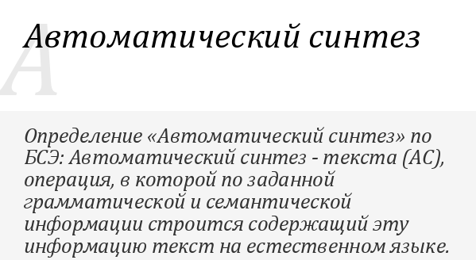

Slide 3
Автоматический синтез: 1) Семантический синтез. 2)Синтаксический синтез. 3)Лексико-морфологический синтез.

Slide 4
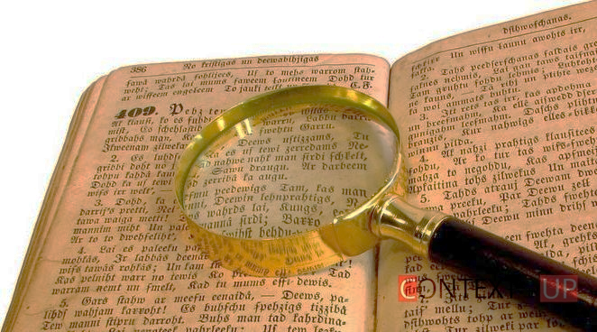
Анализ текста.
Анализ текста — процесс получения высококачественной информации из текста на естественном языке.

Slide 5

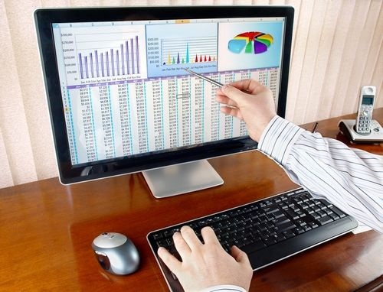
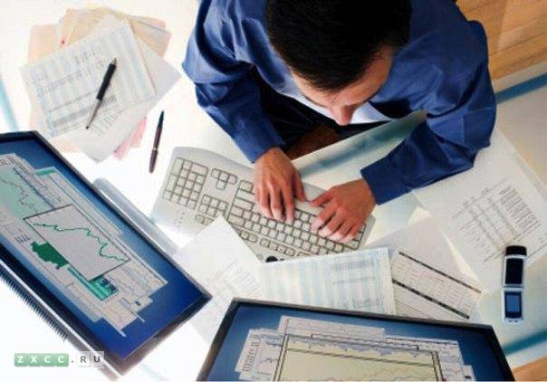
Компьютерный анализ.

Slide 6
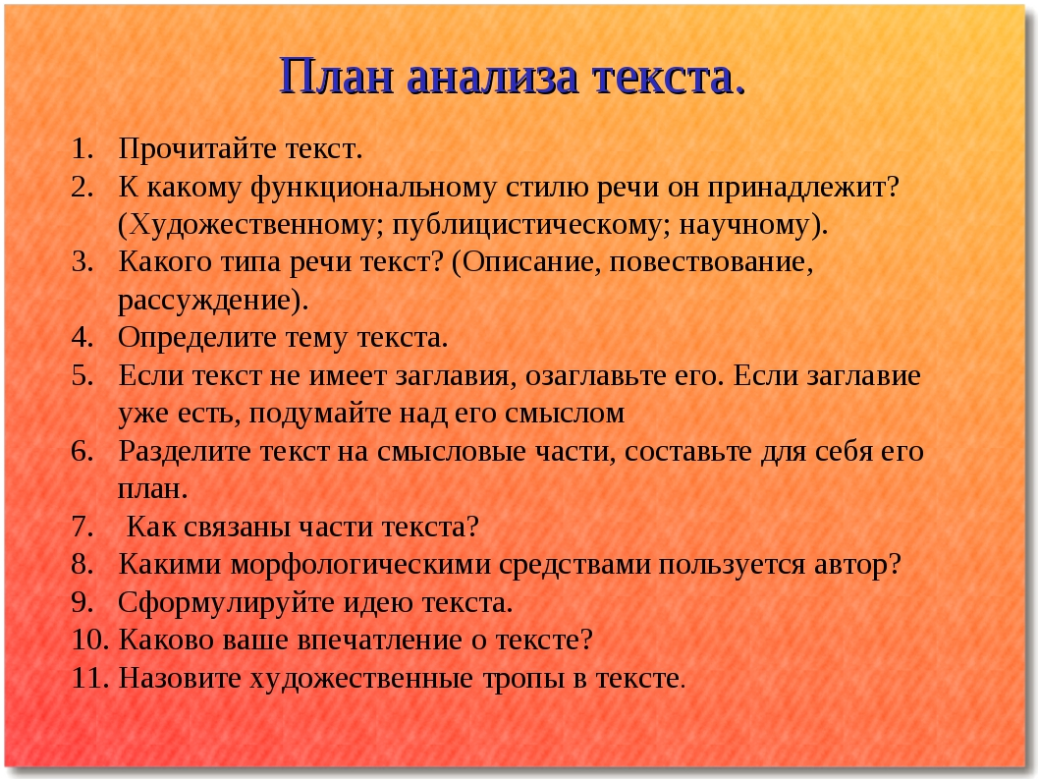

Slide 7


